Slide 1





STAY OK
Rethinking wellbeing at workplaces in the EU SMEs
Barrierefreiheit
MODUL 4
2023-1-IT01-KA220-VET-000154571

Slide 2

ZUSAMMENFASSUNG
  Lektion 1: Bedeutung der Barrierefreiheit in kleinen Unternehmen
    2.1 Die Bedeutung von Barrierefreiheit für kleine Unternehmen
    2.2 Auswirkungen der Barrierefreiheit auf das Wohlbefinden der Mitarbeiter
    2.3 Fallstudien, die die erfolgreiche Integration von Maßnahmen zur Barrierefreiheit illustrieren
  Lektion 2: Erkennen von Barrieren und Herausforderungen
    3.1 Verständnis der verschiedenen Barrieren, mit denen die Arbeitnehmer konfrontiert sind
    3.2 Nicht kommunizierte Barrieren und ihre Auswirkungen
    3.3 Technologische Barrieren und ihre Auswirkungen
  Lektion 3: Umsetzung von Prinzipien der integrativen Gestaltung
    4.1 Einführung in integrative Gestaltungsprinzipien
    4.2 Praktische Strategien für die Integration von Inklusion in die Unternehmenspraxis
    4.3 Beispiele aus der Praxis für eine erfolgreiche Umsetzung

Slide 3
ZUSAMMENFASSUNG
  Lektion 4: Unterbringung von Mitarbeitern mit Behinderungen
    5.1 Gesetzliche Anforderungen und Verpflichtungen zur Einhaltung von Vorschriften
    5.2 Bewährte Praktiken für die Unterbringung von Mitarbeitern mit Behinderungen
    5.3 Schaffung einer integrativen Arbeitsplatzkultur
  Lektion 5: Barrierefreie Kommunikation und technologische Lösungen
    6.1 Die Bedeutung zugänglicher Kommunikationsmethoden
    6.2 Überblick über barrierefreie Technologielösungen
    6.3 Praktische Demonstrationen und Anwendungen
  Schlussfolgerung

Slide 4



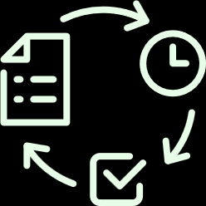


LEKTION 1
Die Bedeutung von Barrierefreiheit für kleine Unternehmen
- Was ist Barrierefreiheit?
Auswirkungen der Zugänglichkeit auf das Wohlbefinden der Mitarbeiter
- Bedeutung und Wichtigkeit des Wohlbefindens der Mitarbeiter
- 7 Wege, wie kleine Unternehmen die Barrierefreiheit verbessern können
Fallstudien zur Integration von Zugänglichkeitsmaßnahmen

Slide 5
LEKTION 1
DEFINITION DER BARRIEREFREIHEIT
Bei der Barrierefreiheit geht es darum, Barrieren zu beseitigen, um allen Nutzern, insbesondere Menschen mit Behinderungen, die uneingeschränkte Teilnahme an alltäglichen Aktivitäten zu ermöglichen.
Dazu gehört die Entwicklung benutzerfreundlicher physischer und digitaler Umgebungen.
Was die digitale Funktionalität betrifft, so gehören dazu Dinge wie Tastaturnavigation, Kompatibilität mit Bildschirmlesegeräten und Videountertitelung. Dazu gehören auch taktile Elemente, eindeutige Schilder, große Eingänge und Rampen an der Außenseite.
Unternehmen können ein integratives Umfeld schaffen, das die Bedürfnisse aller Menschen wertschätzt und unterstützt und die volle Teilhabe am sozialen, wirtschaftlichen und kulturellen Leben fördert, indem sie Barrierefreiheit an erste Stelle setzen.

Slide 6
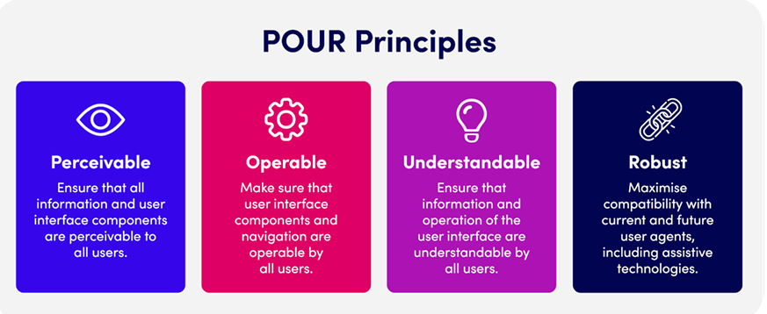
LEKTION 1
Barrierefreiheit ist wichtig, weil sie das Wohlbefinden der Mitarbeiter, den Ruf des Unternehmens, die Innovation und die Einbeziehung aller Mitarbeiter fördert.
Andererseits kann eine Vernachlässigung der Barrierefreiheit zu rechtlichen Risiken und einem geringeren Engagement der Mitarbeiter führen.
Barrierefreiheit ist wichtig für das körperliche und emotionale Wohlbefinden der Mitarbeiter, und eine barrierefreie Umgebung kann die Arbeitsmoral und das Engagement der Mitarbeiter steigern und die Fluktuation verringern.

Slide 7
LEKTION 1
Zugänglichkeit ist wichtig, um:
  die Unternehmensleistung zu steigern
  Vielfalt und Integration zu fördern
  die Einhaltung von Rechtsvorschriften zu gewährleisten
Dank der Barrierefreiheit können kleine Unternehmen:
  einen breiteren Kundenstamm anziehen
  die Zufriedenheit und Produktivität der Mitarbeiter steigern
  rechtliche Risiken und Compliance-Probleme reduzieren
Technologie kann eingesetzt werden, um das körperliche und geistige Wohlbefinden der Mitarbeiter zu fördern und flexible Arbeitsregelungen zu erreichen.
Bei der Einführung von Technologie ist es wichtig, den Datenschutz nicht zu vergessen.
Die zunehmende Arbeit von zu Hause aus kann das Burnout der Mitarbeiter erhöhen. Daher kann es zu Problemen bei der Vereinbarkeit von Beruf und Privatleben kommen, die durch einen sinnvollen Einsatz von Technologie gelöst werden sollten.

Slide 8







LEKTION 1
7 Wege, wie kleine Unternehmen die Barrierefreiheit verbessern können
Erstellen Sie eine Erklärung zur Barrierefreiheit im Internet
Audio- und Videotranskripte einbeziehen
Erforderliche Inhaltswarnungen bereitstellen
Achten Sie auf einen angemessenen Farbkontrast
Verwenden Sie Überschriften, um den Inhalt richtig zu strukturieren
Alt-Text für alle Bilder einfügen
Vermeiden Sie automatische Medien und Navigation

Slide 9

Fallstudien zur erfolgreichen Integration von Zugänglichkeitsmaßnahmen
1. Verbesserung der Sicherheit im Einzelhandel
HERAUSFORDERUNG: Zunehmende Diebstähle, Vandalismus und störendes Verhalten, was zu finanziellen Belastungen und Sicherheitsbedenken führte
LÖSUNG:
  Zusammenarbeit mit lokalen Polizeibehörden, um außerdienstliche Beamte einzusetzen.
  Identifizierung von stark frequentierten und gefährdeten Bereichen in Geschäften.
  Beamte als sichtbare Abschreckung und für schnelle Reaktionen auf Vorfälle.
  Die Beamten werden darin geschult, Sicherheitsaufgaben mit positiven Interaktionen mit den Kunden zu verbinden.
ERGEBNIS:
  Deutlicher Rückgang von Ladendiebstählen und störenden Vorfällen.
  Verbessertes Vertrauen und Moral bei Kunden und Mitarbeitern.
  Verbesserte Kundenbindung und höhere Umsätze.
  Langfristige Partnerschaft, die ein erfolgreiches Sicherheitsmodell für andere Einzelhändler darstellt.

Slide 10
Fallstudien, die die erfolgreiche Integration von Zugänglichkeitsmaßnahmen veranschaulichen
2. Verstärkung der Sicherheit bei Veranstaltungen
HERAUSFORDERUNG: Probleme mit dem Management von Menschenmengen, Sicherheitsbedrohungen und der Sicherheit der Teilnehmer. Die Größe der Veranstaltung und die Vielfalt des Publikums überstiegen die Möglichkeiten der traditionellen Sicherheitsmaßnahmen.
LÖSUNG:
  Integration von nicht im Dienst befindlichen Polizeibeamten in das Sicherheitsteam.
  Strategische Platzierung der Beamten
  Erweitertes Fachwissen für die Kontrolle von Menschenmengen, die Einschätzung von Bedrohungen und die Reaktion auf Notfälle.
  Effiziente Koordinierung
ERGEBNIS:
  Verbesserte Massendynamik und schnelle Reaktion auf Zwischenfälle.
  Verbessertes Gefühl der Sicherheit und des Vergnügens der Besucher.
  Zusammenarbeit zur Verbesserung der Sicherheit und zur Förderung der Gemeinschaft.
  Der Ansatz wurde zu einem Maßstab für die Sicherheit bei künftigen Großveranstaltungen.

Slide 11
Fallstudien, die die erfolgreiche Integration von Zugänglichkeitsmaßnahmen veranschaulichen
3. Verstärkung der Sicherheit auf dem Firmengelände
HERAUSFORDERUNG: Unbefugter Zutritt, Sachbeschädigung und Störungen am Arbeitsplatz.
Diese Bedrohungen gefährdeten die Sicherheit, Produktivität und Moral der Mitarbeiter.
LÖSUNG:
  Integration von nicht im Dienst befindlichen Polizeibeamten in das Sicherheitsteam.
  Strategische Platzierung der Beamten für Sichtbarkeit und Abschreckung.
  Enge Zusammenarbeit mit dem diensthabenden Sicherheitspersonal für eine effektive Kommunikation und Reaktion.
ERGEBNIS:
  Deutliche Verringerung von unbefugtem Eindringen und Störungen.
  Gesteigertes Sicherheitsgefühl und Vertrauen der Mitarbeiter am Arbeitsplatz.
  Verbesserte allgemeine Arbeitsumgebung und Moral.

Slide 12
Lektion 2
Verständnis der verschiedenen Barrieren, mit denen Arbeitnehmer konfrontiert sind
Verständnis für die verschiedenen Barrieren, mit denen Arbeitnehmer konfrontiert sind
- Wie man Kommunikationshindernisse durch verschiedene Eingliederungsmaßnahmen abbaut
Technologische Barrieren und ihre Auswirkungen
- Upgrades - Abhängigkeit - Beziehungen
- Wie man die Produktivität in einem Unternehmen steigern kann

Slide 13
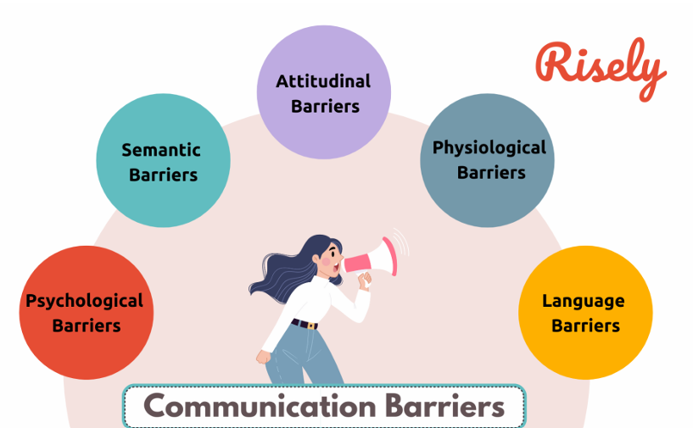

LEKTION 2
Barrieren und Herausforderungen
Zugänglichkeitsbarrieren umfassen:
Physische Hindernisse (z. B. fehlende Rampen)
Technologische Hindernisse (z. B. unzugängliche Websites)
Kommunikationsbarrieren (z. B. Sprachunterschiede)
Für Diversity brauchen wir eine sorgfältige Vorbereitung und maßgeschneiderte Strategien, da es keinen universellen Ansatz gibt. Leitende Angestellte spielen eine entscheidende Rolle bei der Förderung der Inklusion, indem sie praktische Pläne entwickeln, Mitarbeiter einbinden und sicherstellen, dass die Politik eine vielfältige und kohäsive Belegschaft unterstützt und gleichzeitig hohe Leistungsstandards aufrechterhält.

Slide 14




LEKTION 2
Mögliche Lösungen für Zugänglichkeitsbeschränkungen
BEWÄLTIGUNG PHYSISCHER BARRIEREN
Bereitstellung von Rampen, breiten Eingängen und taktilen Indikatoren; Verwendung barrierefreier Layouts und Beschilderung
Effektive Kommunikationsstrategien
Förderung einer klaren, integrativen Kommunikation; Schulung der Mitarbeiter, um Vielfalt zu erkennen und zu respektieren; Verwendung mehrerer Formate für die Bereitstellung von Informationen
ÜBERWINDUNG TECHNOLOGISCHER BARRIEREN
Anwendung der Grundsätze des barrierefreien Webdesigns Einbindung von Bildschirmlesegeräten und alternativen Navigationsmethoden

Slide 15
LEKTION 2
Technologische Barrieren und ihre Auswirkungen
Die Technologie hat die Geschäfts- und Produktionsabläufe dramatisch beschleunigt und die Effizienz und Kommunikation verbessert. Aufgaben, die früher Stunden dauerten, dauern heute nur noch Minuten, und Instant Messaging ermöglicht nahtlose globale Interaktionen. Eine übermäßige Abhängigkeit von der Technologie kann jedoch zu Problemen wie Inflexibilität, Systemausfällen und weniger persönlicher Kommunikation führen, was die Produktivität beeinträchtigen kann.
Um die Produktivität zu steigern, ist es wichtig, den Mitarbeitern Werkzeuge und Autonomie an die Hand zu geben und flexible Arbeitszeiten anzubieten, um die Arbeitsmoral und Loyalität zu verbessern. Eine effektive Verwaltung der Internetnutzung und die Einführung benutzerfreundlicher Kommunikationsmittel wie Instant Messaging und E-Mail-Terminplanung können die Abläufe weiter rationalisieren, Ablenkungen verringern und einen produktiven Arbeitsplatz fördern.

Slide 16
Lektion 3
Einführung in integrative Designprinzipien
- Schlüsselelemente inklusiver Designpraktiken
Praktische Strategien für die Einbeziehung von Inklusion in die Unternehmenspraxis
- Wie können Unternehmen ein integratives und vielfältiges Arbeitsumfeld schaffen?
Beispiele aus der Praxis für eine erfolgreiche Umsetzung
- Slack: Bietet eine reale Weltanschauung seiner Kunden
- Fenty: Stiftung für alle
- Uber: Sicherheitseinstellungen für Fahrer

Slide 17



LEKTION 3
Grundsätze für inklusives Design
Schlüsselprinzipien des inklusiven Designs
Beispiele für inklusives Design
Inklusives Design sorgt für Benutzerfreundlichkeit für alle:
  Selbsterkenntnis von Vorurteilen
  Transparente Kommunikation
  Barrierefreiheit im gesamten Produktlebenszyklus integriert
  Benutzerfreundliche Layouts
  Vereinfachte Navigationstools
  Anpassbare Funktionen für unterschiedliche Bedürfnisse
  Inklusive Stellenanzeigen schreiben
  Berücksichtigung religiöser, kultureller und bewusstseinsbezogener Feste
  Minimierung unbewusster Vorurteile
  Nutzen für Menschen mit allen Fähigkeiten
  Förderung von Gleichheit und Zugänglichkeit

Slide 18
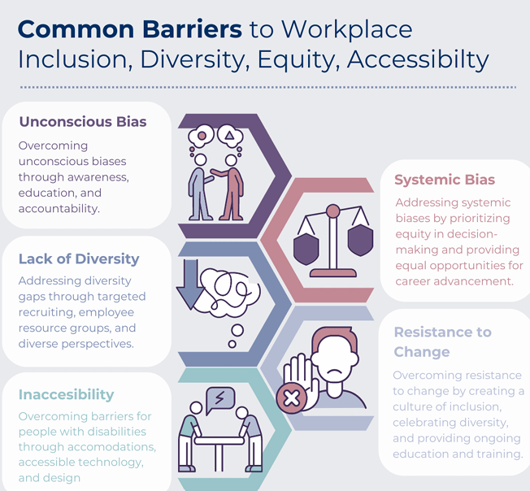
LEKTION 3
Inklusives Design macht Produkte und Dienstleistungen für jeden zugänglich, unabhängig von Fähigkeiten, Alter oder Hintergrund. Die Förderung der Anpassungsfähigkeit ist sowohl eine moralische Verantwortung als auch ein strategischer Vorteil. Die Vernachlässigung von inklusivem Design kann wichtige Nutzergruppen ausschließen und Wachstumschancen sowie die Expansion des Unternehmens behindern.

Slide 19



LEKTION 3
Beispiele aus der Praxis für eine erfolgreiche Umsetzung
Fenty Beauty wurde zu einer der erfolgreichsten Make-up-Marken der Welt, indem es bei seinem Produktdesign auf Inklusion setzte.
Durch sein Engagement für Vielfalt und Inklusion verbessert Slack seine Markenidentität und die Benutzerfreundlichkeit und schafft eine Plattform, die für alle zugänglich ist.
Uber will ein sichereres Umfeld schaffen und das Vertrauen seiner vielfältigen Nutzerschaft stärken, damit jeder unbesorgt reisen kann.

Slide 20
Lektion 4
Rechtliche Anforderungen und Compliance-Verpflichtungen
- Barrierefreiheit im Web
- Zugänglichkeit von Dienstleistungen
- Mitarbeiterschulung
Bewährte Praktiken für die Unterbringung von Mitarbeitern mit Behinderungen
Schaffung einer integrativen Arbeitsplatzkultur
- 7 Grundsätze für inklusives Design

Slide 21









LEKTION 4
Behinderungen begünstigen
Unternehmen, die Wert auf Inklusion legen, erkennen den Bedarf an flexiblen Arbeitszeiten, Fernzugriffsmöglichkeiten und speziellen Tools zur Unterstützung von Mitarbeitern mit Behinderungen. Viele wissen jedoch noch nicht, wie sie einen integrativen Arbeitsplatz schaffen können.
Vorkehrungen sorgen für Chancengleichheit
RECHTLICHE ANFORDERUNGEN
Flexible Arbeitsvereinbarungen
  Einhaltung der Zugänglichkeitsrichtlinien für Webinhalte (WCAG)
  Barrierefreiheit im Web
  Zugänglichkeit von Dienstleistungen
  Personalschulung
Unterstützende Technologien
Inklusive Arbeitsplatzpolitik

Slide 22



LEKTION 4
Bewährte Praktiken für die Anpassung an Mitarbeiter mit Behinderungen
Angemessene Vorkehrungen umfassen Anpassungen am Arbeitsplatz, die es Menschen mit Behinderungen ermöglichen, Arbeitsaufgaben auszuführen, Leistungen in Anspruch zu nehmen und gleichberechtigt teilzunehmen.
Anpassungen bei der Ausbildung, Unterstützung bei der Kommunikation und integrative Einstellungsverfahren sorgen für weitere Chancengleichheit. Die Umsetzung solcher Maßnahmen fördert die Vielfalt, die Integration und die Produktivität.
Beispiele hierfür sind
UNTERSTÜTZENDE TECHNOLOGIEN
FLEXIBLE ZEITPLÄNE
UMSTRUKTURIERUNG DES ARBEITSPLATZES
NEUZUWEISUNG GEEIGNETER AUFGABEN

Slide 23
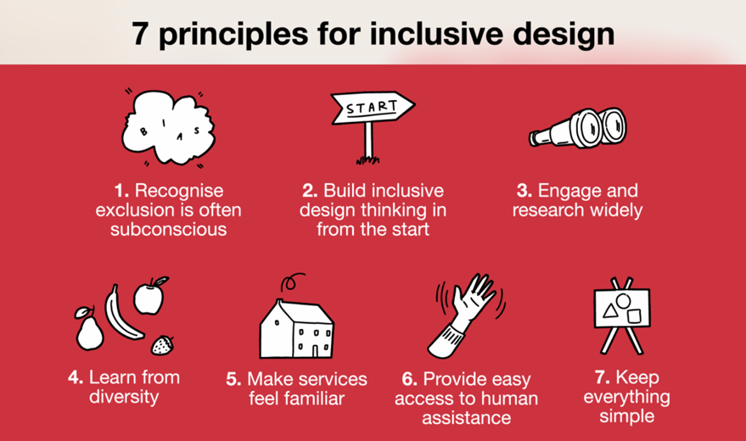
LEKTION 4
Schaffung einer integrativen Arbeitsplatzkultur
Unternehmen können die Inklusion fördern, indem sie die Einbeziehung von Menschen mit Behinderungen in ihrem Leitbild verankern, Mentorenprogramme anbieten und obligatorische Schulungen zur Sensibilisierung für Menschen mit Behinderungen durchführen, um Empathie zu fördern und Vorurteile abzubauen. Das Feedback von Mitarbeitern mit Behinderungen ist der Schlüssel zur Verbesserung von Initiativen, während ein offener Dialog dazu beiträgt, Missverständnisse auszuräumen und eine unterstützende Kultur zu schaffen. Barrierefreie Einstellungsverfahren, einschließlich der Kompatibilität von Hilfstechnologien, sorgen für Chancengleichheit und kommen sowohl den Mitarbeitern als auch dem Unternehmen durch eine vielfältigere und gerechtere Belegschaft zugute.

Slide 24
Lektion 5
Die Bedeutung barrierefreier Kommunikationsmethoden
Überblick über barrierefreie Technologielösungen
Praktische Demonstrationen und Anwendungen
- Sprachsteuerung
- Be My Eyes
- Sehende KI
- Google TalkBack
- Google Live Transcribe

Slide 25

LEKTION 5
Arten von Behinderungen:
  Sehbehinderung,
  Hörbehinderung,
  Mobilitätsbehinderung,
  Lernbehinderung,
  Sprachstörung
Inklusive Kommunikation:
Gemeinsame unterstützende Technologien:
  Bildschirmleser,
  Unterstützende Tastatur und adaptive Maus,
  Diktier-Software,
  Video- und Audiotranskription
  Klare und einfache Sprache
  Für alle zugängliche Formate (z. B. Easy Read, Braille)
  Technologien wie Bildschirmleser und Spracherkennung

Slide 26

LEKTION 5
Überblick über barrierefreie Technologielösungen
Unterstützende Technologien sind für die Schaffung barrierefreier und integrativer Bildungsumgebungen unerlässlich. Barrierefreiheit stellt sicher, dass jeder, unabhängig von seiner Behinderung, Dienstleistungen, Produkte und Räume nutzen kann. Genauso wie physische Räume Rampen, Aufzüge und Beschilderungen in Blindenschrift erfordern, müssen auch Fernlerntechnologien entsprechende Vorkehrungen treffen und sicherstellen, dass sowohl Software als auch Hardware inklusiv gestaltet sind.
Unterstützende Technologien
  Bildschirmlesegeräte und Lupen
  Adaptive Tastaturen und Mäuse
  Text-to-Speech und Sprache-zu-Text-Tools

Slide 27
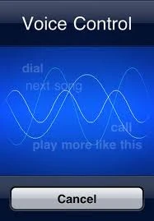



LEKTION 5
Fallstudie: STIMMKONTROLLE
Kontrolle über das gesamte System
Inklusive und selbständige Benutzeroberfläche
Unterstützung für Menschen mit Behinderungen

Slide 28

LEKTION 5
Fallstudie: Be My Eyes
Ein mit GPT-4 ausgestatteter virtueller Freiwilliger soll in die App integriert werden. Dieser virtuelle Freiwillige soll den gleichen Kontext und das gleiche Verständnis wie ein menschlicher Freiwilliger bieten, indem er die visuellen Eingabemöglichkeiten des GPT-4 nutzt, um die Hilfe für sehbehinderte Menschen zu verbessern.

Slide 29
LEKTION 5
Fallstudie: SEEING AI
Liest Text laut vor
Erkennt Gesichter und Emotionen
Unterstützt sehbehinderte Benutzer

Slide 30

LEKTION 5
Fallstudie: GOOGLE TALK BACK
Verbesserung der Inklusivität und Zugänglichkeit von Android-Geräten für Benutzer mit verschiedenen Behinderungen. TalkBack, ein Bildschirmlesegerät, gibt Personen mit Sehbehinderungen akustisches Feedback, indem es Text, Schaltflächen, Symbole und andere Elemente auf dem Bildschirm vorliest. Diese Funktionalität erleichtert die Navigation von Geräten, die Interaktion mit Anwendungen und den Zugang zu Informationen. Darüber hinaus ermöglicht TalkBack blinden Benutzern die Navigation auf der Benutzeroberfläche mithilfe der Braille-Eingabe und -Ausgabe.

Slide 31

LEKTION 5
Fallstudie: Google Live Transcribe
Sprache-zu-Text-Transkription in Echtzeit
Ermöglicht effektive Kommunikation für hörgeschädigte Nutzer
Verbessert die Inklusivität

Slide 32
SCHLUSSFOLGERUNG
Zugänglichkeit und Eingliederung sind nicht nur ethische Gebote, sondern auch strategische Vorteile für kleine Unternehmen. Sie sind grundlegend für den Erfolg und die Nachhaltigkeit eines jeden Unternehmens. Sie werden auch zu mehr Innovation, Mitarbeiterzufriedenheit und Kundentreue führen.
Es handelt sich hierbei um eine fortlaufende Verpflichtung, und es ist wichtig, die Praktiken kontinuierlich zu bewerten und zu verbessern!

